Slide 1
Mente, malleo et computatorium
Некоторые закономерности блочного моделирования
Д. Осипова
Е. Муромцев
Институт горного дела геологии и геотехнологий, СФУ, студенты
Notes:
1

Slide 2
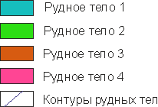
Оконтуривание рудных тел
Горевское месторождение, рудное тело Северо-западное
Кондиции используемые при оконтуривании
Min m рудного тела 5 м
Max m пустых пород 5 м
Борт Pb усл=1%
Notes:
Исходными данными были результаты опробования СЗ РТ полученные в ходе доразведки 2017 года. По которым были построены контуры рудных тел, при оконтуривании были использованы следующие кондиции (см.слайд)

Slide 3
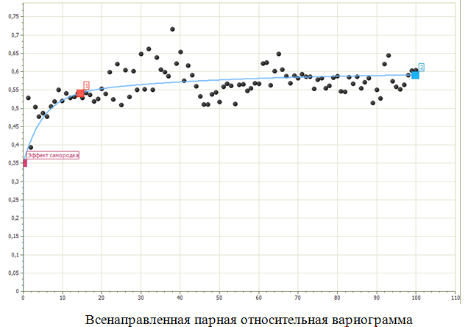
Выбор способа подсчёта
Горевское месторождение, рудное тело Северо-западное
При выборе способа подсчёта была построена хорошо интерпретируемая вариограмма, поэтому для дальнейших расчётов применялся обыкновенный кригинг который широко применяется для подсчёта запасов при блочном моделировании.
Параметры вариограммы
Эффект самородка | 0,35
Зона влияния, м | 14,5
Порог | 0,18
Зона влияния | 120
Порог | 0,06
Тип | Экспотенциальный

Slide 4
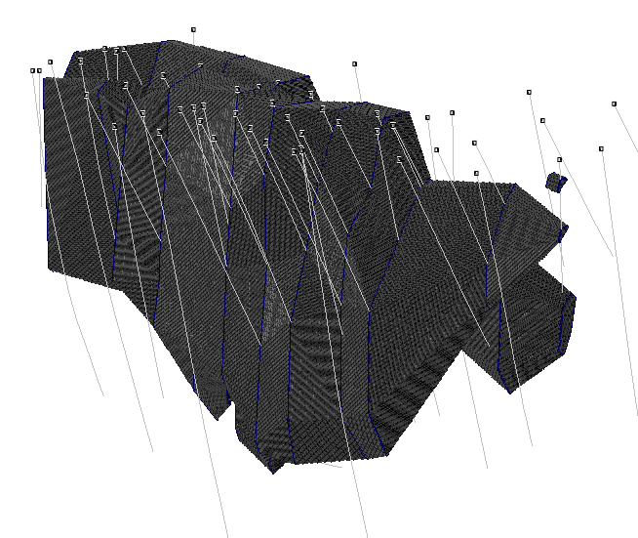
Выбор параметров моделирования
Горевское месторождение, рудное тело Северо-западное
Блочные модели (БМ) были построены по каркасам рудного тела. Принимая во внимание морфологию рудных тел использовался наклонный эллипсоид поиска. Всего было построено 350 вариантов взаимоотношений параметров блочных моделей.
Пустая блочная модель Северо-Западного рудного тела
(размер ячеек 10х10х1 м.)
Параметры эллипсоида поиска
№ оси | Азимут | Падение | Фактор оси
1 | 160˚ | 0˚ | 1
2 | 250˚ | 80˚ | 0,5
3 | 70˚ | 10˚ | 0,2
Параметры блочного моделирования
Параметр | Значение
Тип блочной модели | Субблочная
Размер материнского блока в поисковом элипсоиде | 5-10-15-20-30-50-100
Проб (точек)\сектор в поисковом элипсоиде | 1-2-4-8-16
Количество секторов в поисковом элипсоиде | 1-2-4-8-16
Радиус элипсоида (м) | Переменный (50-100-200)
Соотношение размеров осей элипсоида | 1-0,85-0,5
Метод интерполяции | Обыкновенный кригинг
Вариограмма | Направленная, Всенаправленная
Всего вариантов соотношений | 350

Slide 5
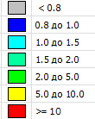
Результаты моделирования и анализ полученных данных
Горевское месторождение, рудное тело Северо-западное
Для оценки правильности полученных значений были построены графики зависимости влияния выбранных параметров на коэффициент эффективности кригинга (Кэф).
Так же была проанализирована зависимость влияния параметров блочного моделирования на значение среднее содержание полезного компонента.
Содержание
Pbусл (%)

Slide 6
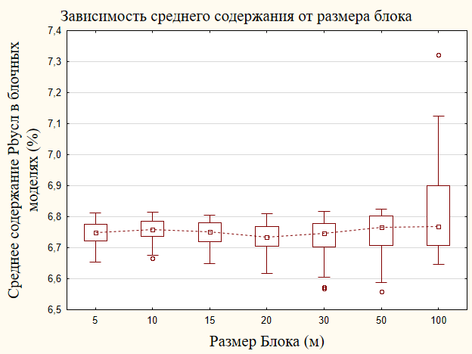
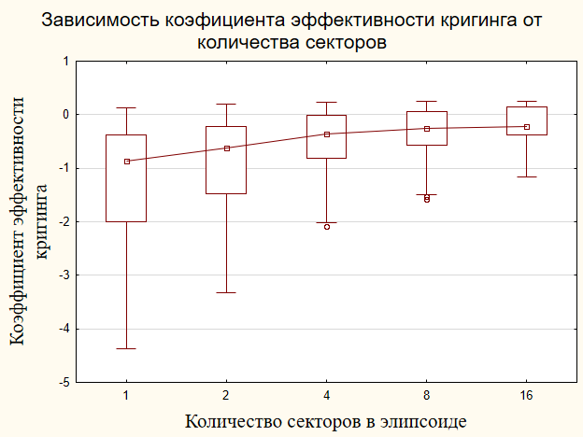
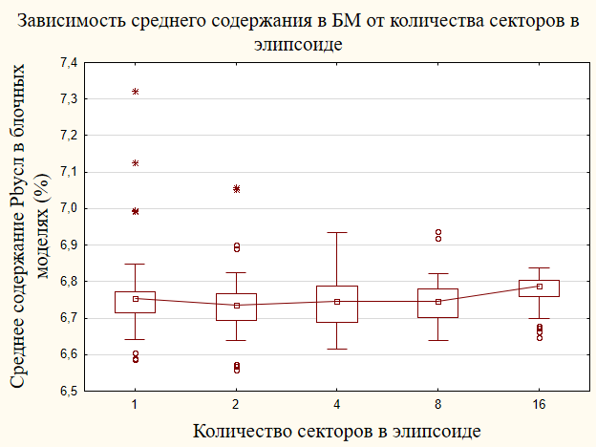
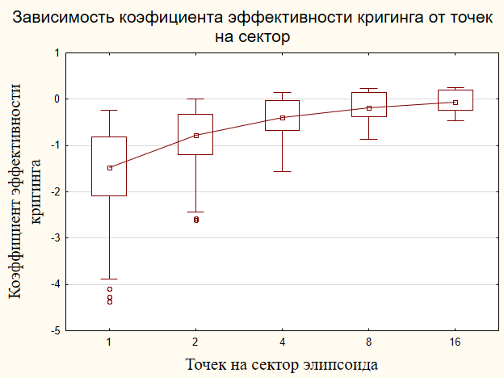
Горевское месторождение, рудное тело Северо-западное
Notes:
По медиане среднее содержание значительно не изменяется с увеличением размера блока, но увеличивается их разброс.
Увеличение количества секторов в элипсоиде не оказывает значительное влияние на среднее содержание, но уменьшается разброс.
Кэф увеличивается с увиличением количества секторов и проб на сектор в элипсоиде поиска

Slide 7
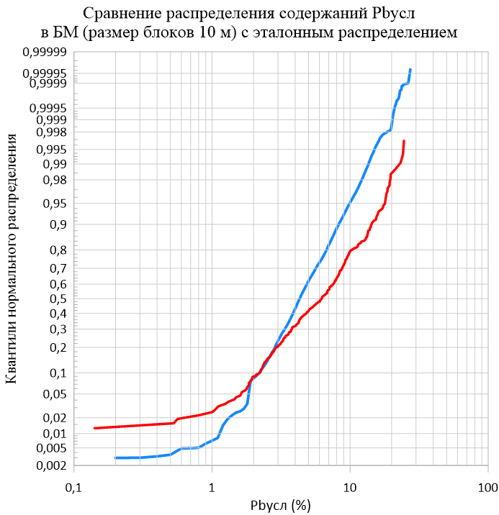
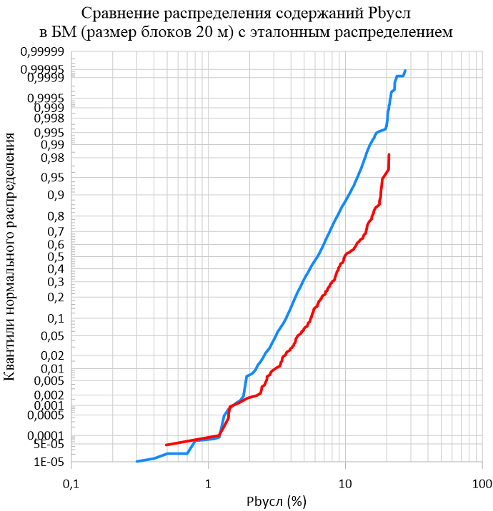
Сравнение с эталоном
Горевское месторождение, рудное тело Северо-западное
Notes:
При анализе взаимоотношения графиков квантилей нормального распределения с полученными значениями выявлено наименьшее расхождение значений при размере материнского блока 10 м
С увеличением размера материнского блока графики становятся схожим, но возрастает погрешность которую можно исправить с помощью введения поправочных коэффициентов (только если спросят)

Slide 8
Выводы
Горевское месторождение, рудное тело Северо-западное
В ходе анализа графиков зависимостей были сделаны следующие выводы:
Размер блока можно выбирать исходя из параметров техники используемой на производстве и уступа карьера, но стоит отдать предпочтение меньшему размеру блоков т.к. уменьшается разброс содержаний полезного компонента и увеличивается соответствие содержаний эталонному распределению.
Количество секторов в эллипсоиде поиска оказывает влияние на надёжность полученных значений, поэтому чем больше секторов в эллипсоиде тем более истинные и равномерные содержания будут получены.
Количество проб на сектор так же оказывает значительное влияние на верность полученных содержаний полезного компонента, поэтому стоит выбирать большее количество проб на сектор эллипсоида, для уменьшения разброса содержаний и увеличения их истинности.

Slide 9
Месторождение Доброе,
участок Татьянинский
Принятые кондиции, для оконтуривания:
1) Сборт=0,6 г/ т;
- Мmin рудного тела 3,0 м;
- Метрограмм 1,8 мг;
- Mmax прослоев пустых пород и некондиционных руд 5,0 м;
2) Сборт=0,4 г/ т;
- Мmin рудного тела 3,0 м;
- Метрограмм 1,8 мг;
- Mmax прослоев пустых пород и некондиционных руд 7,0 м;
зеленый – 0.4-0.6г/т, синий 0.6-1.0 г/т, малиновый 1.0-3.0 г/т, красный более 3.0 г/т
Notes:
9

Slide 10
Месторождение Доброе,
участок Татьянинский
Каркасная модель рудных тел участка Татьянинский
Геологическая модель рудных тел (Сборт=0.4 г/т)
Геологическая модель рудных тел (Сборт=0.6 г/т)
Notes:
10

Slide 11
Месторождение Доброе,
участок Татьянинский
Параметры моделирования
Параметр | Значение
1. Метод | IDW (обратных расстояний), Кригинг (обычный)
2. Тип блочной модели | Субблочная, Факторная
3. Степень субблокирования | 10×10×10
4. Размеры блоков БМ, м | Сборт=0,4 г/т | Сборт=0,6 г/т
 | 10×1; 10×10; 25×1; 50×5 | 5×0,5; 10×1; 10×10; 25×1; 50×5
5. Эллипс переменного радиуса | R50-100-150
6. Ориентация эллипса | Az 130°; Dip 0;75°
7. Соотношение (фактор) размера осей эллипса | 1-1-0,25
8. Количество секторов в эллипсоиде | 1-2-4-8-16
9. Проб/сектор | 1-2-4-8-16
10. Тип вариограммы | Направленная; Всенаправленная
Notes:
11

Slide 12
Месторождение Доброе,
участок Татьянинский
Пустые блочные модели золотого оруденения
Субблочная модель рудных тел Сборт=0.6 г/т (размер ячеек 50×5 м)
Факторная модель рудных тел Сборт=0.6 г/т (размер ячеек 50×5 м)
Notes:
12

Slide 13
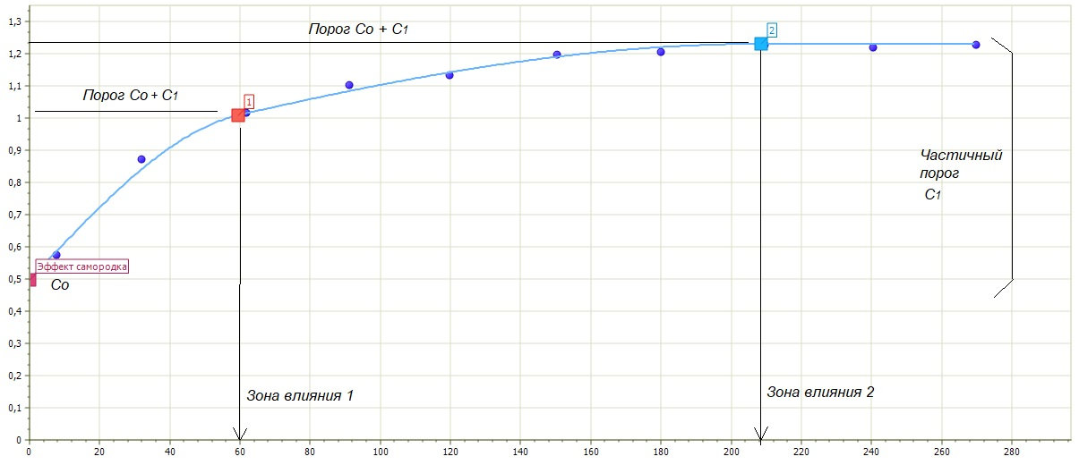
Месторождение Доброе,
участок Татьянинский
Выбор способа подсчета
Всенаправленная парная относительная вариограмма
Параметр | Значение
Эффект самородка | 0,52
Зона влияния, м | 59; 208
Порог | 0,53; 0,23
Тип | Экспоненциальный
Интервал, м | 30
Notes:
Выбран метод обычного кригинга. Метод обратных расстояний не будет использован в связи с тем, что получена хорошая интерпретируемая вариограмма кригинга.
13

Slide 14
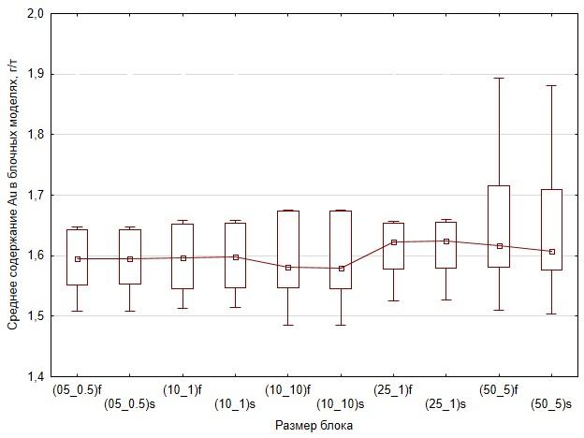
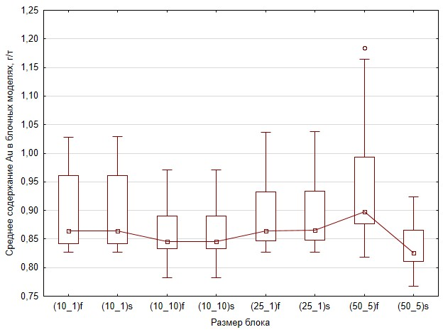
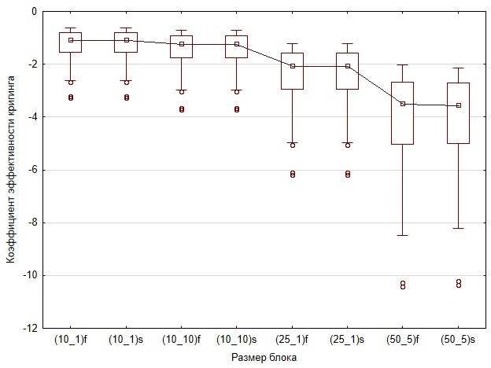
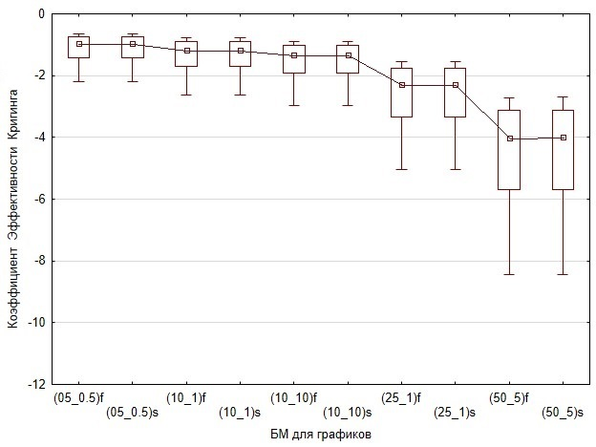
Месторождение Доброе,
участок Татьянинский
Зависимость среднего содержания в БМ от размера блока
Зависимость коэффициента эффективности кригинга (ЭК) в БМ от размера блока
Сборт=0.4 г/т
Сборт=0.6 г/т
Notes:
По полученным данным были построены следующие зависимости:
Зависимость среднего содержания в БМ от размера блока с бортовым содержанием 0,4 и 0,6 г/т.
зависимость коэффициента эффективности кригинга от размера блока для бортовых содержаний 0,4 и 0,6 г/т.
14

Slide 15
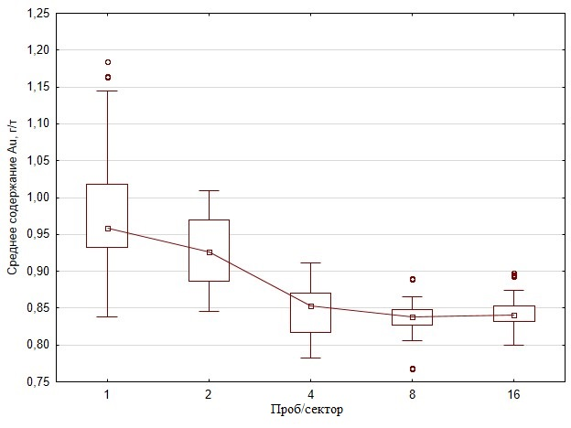
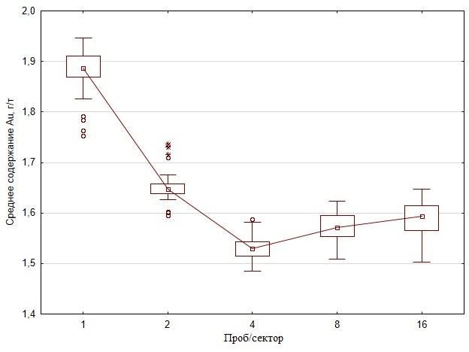
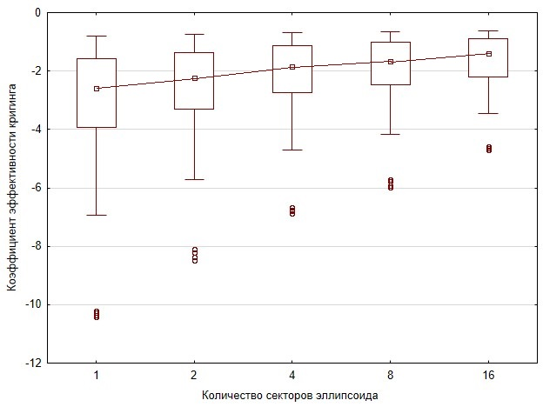
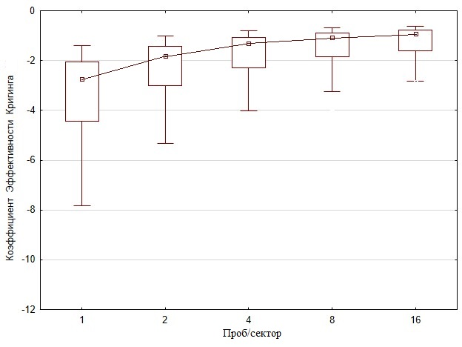
Месторождение Доброе,
участок Татьянинский
Зависимость среднего содержания в БМ от количества проб на сектор
Зависимость коэффициента ЭК от количества проб на сектор
Сборт=0.4 г/т
Сборт=0.6 г/т
Notes:
1) зависимость среднего содержания в БМ от количества проб на сектор для бортовых содержаний 0,4 и 0,6 г/т.
2) зависимость коэффициента эффективности кригинга от количества секторов эллипсоида поиска для бортовых содержаний 0,4 и 0,6 г/т.
15

Slide 16
Месторождение Доброе,
участок Татьянинский
Зависимость коэффициента эффективности кригинга от количества секторов и проб на сектор для бортового содержания 0,6 г/т.
Notes:
16

Slide 17
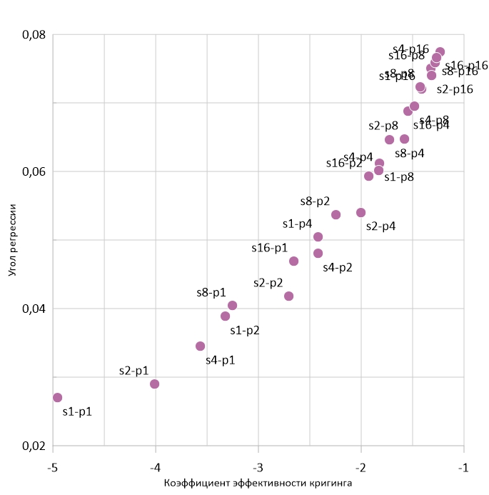
Месторождение Доброе,
участок Татьянинский
Одними из параметров оценки качества результатов блочного моделирования являются:
сравнение распределения полезного компонента в БМ с «природным» распределением
коэффициент эффективности кригинга и угол регрессии
Notes:
17

Slide 18
Месторождение Доброе,
участок Татьянинский
Сборт=0,4 г/т
БМ 10×1 м
БМ 50×5 м
БМ 10×10 м
Notes:
18

Slide 19
Месторождение Доброе,
участок Татьянинский
Сборт=0,6 г/т
БМ 50×5 м
БМ 5×0,5 м
БМ 10×10 м
Notes:
19

Slide 20
Месторождение Доброе,
участок Татьянинский
Факторная блочная модель 10×1 м, Сборт=0,4 г/т
(проб/сектор 16; секторов 16)
Факторная блочная модель 10×1 м, Сборт=0,6 г/т
(проб/сектор 16; секторов 16)
Notes:
БМ по конечным данным.
20

Slide 21
Месторождение Доброе,
участок Татьянинский
Выводы:
Принимаем блочные модели с наименьшим размером блоков, такие как 5×0,5 и 10×1 м
- Средние содержания, в блочных моделях 5×0,5 и 10×1 м близки, а разброс значений минимален;
- В вышеуказанных БМ средние содержания близки к эталонным значениям Au;
- Коэффициент ЭК меньше, чем в БМ с большими размерами блочков;
- Фактически, карьер отрабатывается уступами по 5 м на руду и 10 м на породу.
Тип блочной модели практически не повлиял на значения блоков, в связи с этим можно выбрать любой из вариантов – Факторный или Субблочный.
Параметры секторов и проб на сектор принимаем 4, 8 или 16.
- При увеличении секторов и проб на сектор коэффициент ЭК уменьшается;
- Средние содержания в БМ увеличиваются, разброс значений минимален.
Notes:
21

